Slide 1
“aos pÉs de jesus”

Slide 2
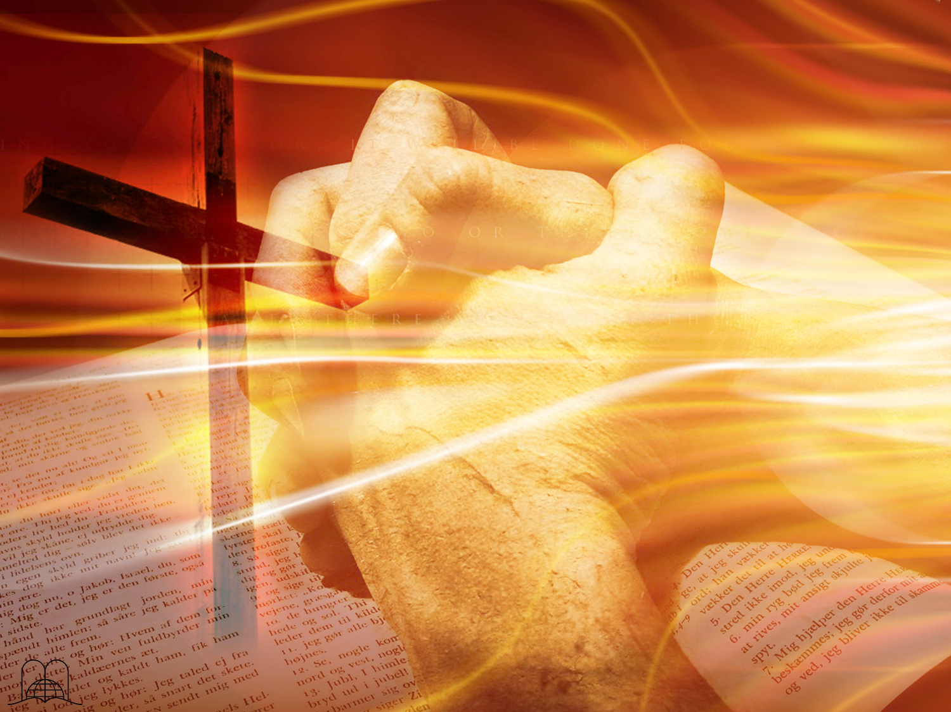
Um momento de Oração

Slide 3
15
AS DUAS DIMENSÕES
DO AMOR

Slide 4
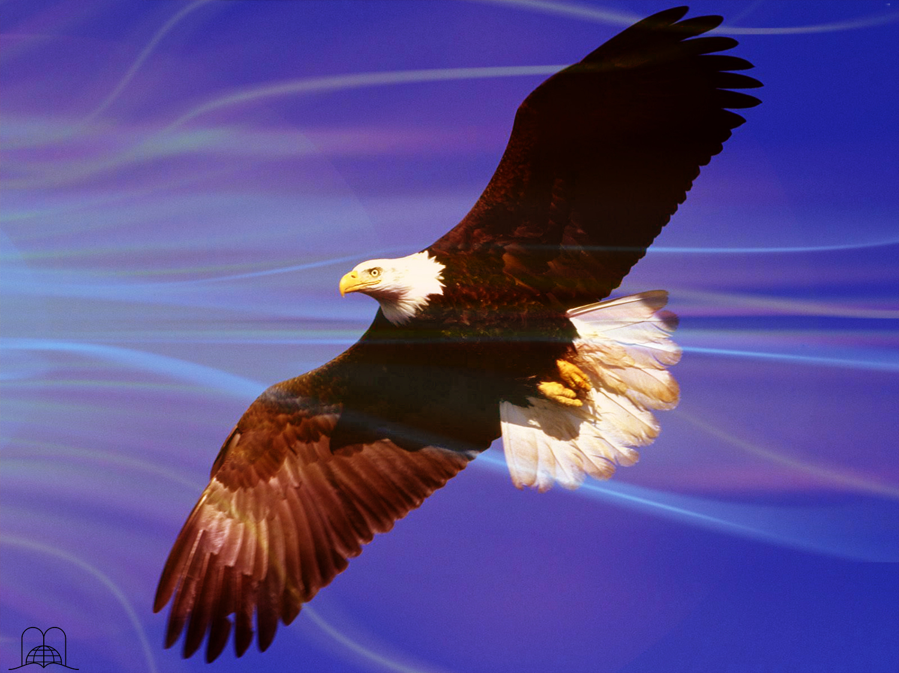
O amor de uma mãe
Notes:
Quizá sea el amor de una madre uno de los ejemplos más nítidos de lo que es amor verdadero.
Los montañeses de Escocia acostumbraban cargar con sus niños cuando iban para sus faenas agrícolas o para el pastoreo de sus ovejas. Los más grandecitos se entretenían jugando en la ladera. A los más pequeñitos los dejaban durmiendo en cestos.
Sucedió un día que una enorme águila tomó entre sus garras uno de esos cestos y voló a grandes alturas hasta depositarlo en un picacho inaccesible.
Allí estaba la pobre criaturita expuesta a mil peligros. Un agricultor fornido y experimentado trato de subir hasta donde estaba el cesto, pero la subida era demasiado empinada. Un tosco montañés también intentó subir, pero pronto había desistido de su propósito.
A poco se vio a una mujer haciendo grandes esfuerzos y a pasos muy lentos ascendía a la cúspide. Nadie se imaginaba cómo podía hacerlo pero lo cierto es que cada instante se acercaba más y más hacia el lugar donde estaba el cesto.
Abajo la contemplaban emocionados. Llegó, tomó al niño entre sus brazos, y emprendió el regreso. Al llegar a un sitio seguro, levantó al niño en alto y le dio gracias a Dios. Todos prorrumpieron en aplausos. Aquella mujer era la madre.
El amor de la madre puede ser un tenue ejemplo de lo que Jesucristo hizo por nosotros en prueba de su inmenso amor.

Slide 5
1 Coríntios 13:13
“Agora, pois, permanecem a fé, a esperança e o amor, estes três, mas o maior destes é o amor.”
Notes:
- No hay mayor poder que el amor. El tema más cantado y más comentado por los poetas. La suprema virtud.
1 Corintios 13:13
"Y ahora permanecen la fe, la esperanza y el amor, estos tres; pero el mayor de ellos es el amor."

Slide 6
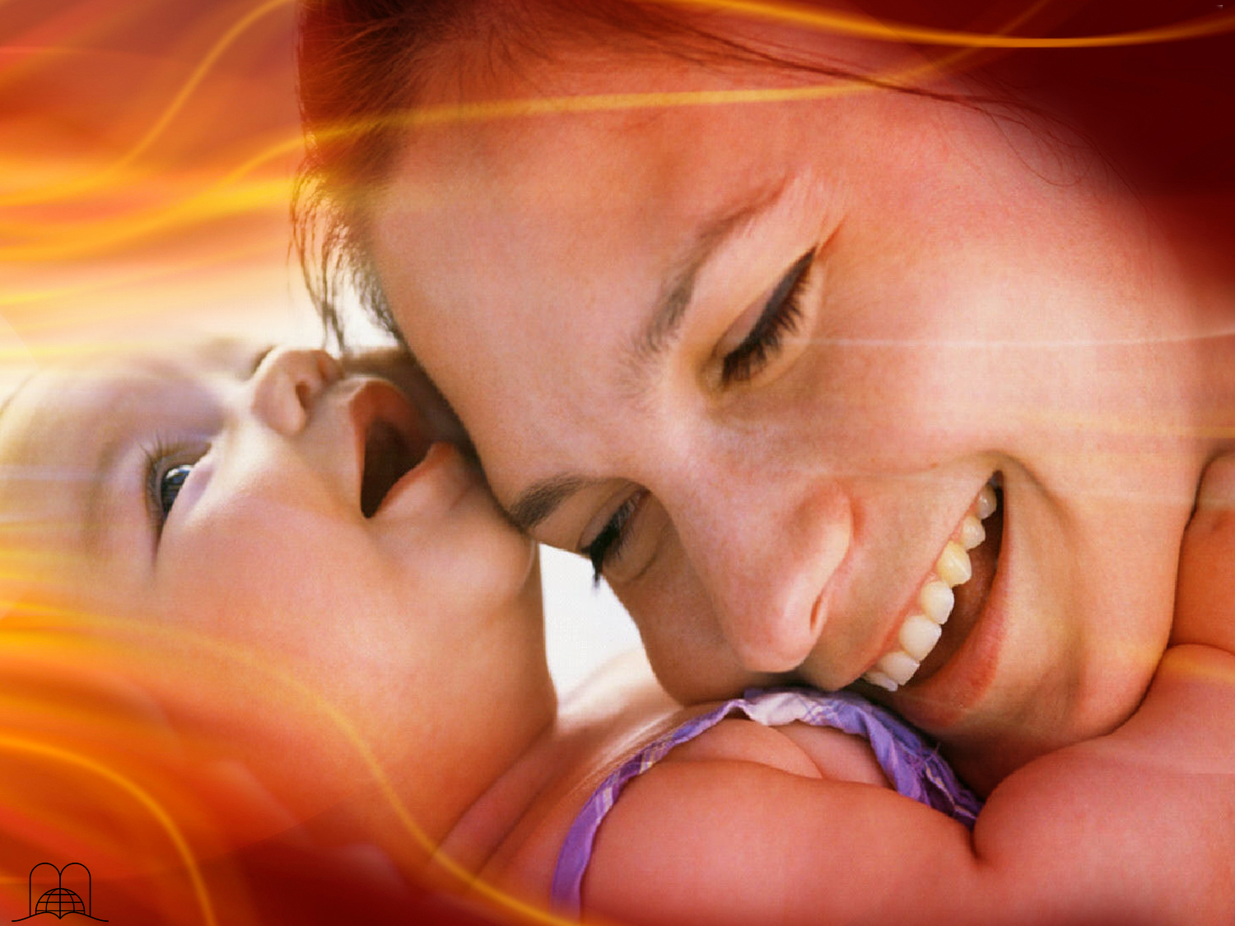
Amor
Alimento da criança
Desejo do jovem
Sustento do ancião
Notes:
Los bebés deben recibir el amor de sus madres. René Spitz, un psiquiatra americano, investigó a niños que estaban en asilos separados de sus padres. Después de pocas semanas, no avanzaban en desarrollo. Estaban en sus camitas y gritaban. Después de tres meses, más tranquilos, ya no comían regularmente.
Estaban sentados con ojos grandes, inmóviles en sus camas. Adelgazaron, y su estado de salud desmejoró al punto de hallarse en condiciones de contraer cualquier tipo de enfermedad y morir.
-El alimento del niño y anhelo del joven. ¡Cuántos se han quitado la vida por desilusiones!. No aman ni se sienten amados. El amor, sostén del anciano.

Slide 7
escrito com sangue
Notes:
AMOR, ESCRITO CON SANGRE

Slide 8
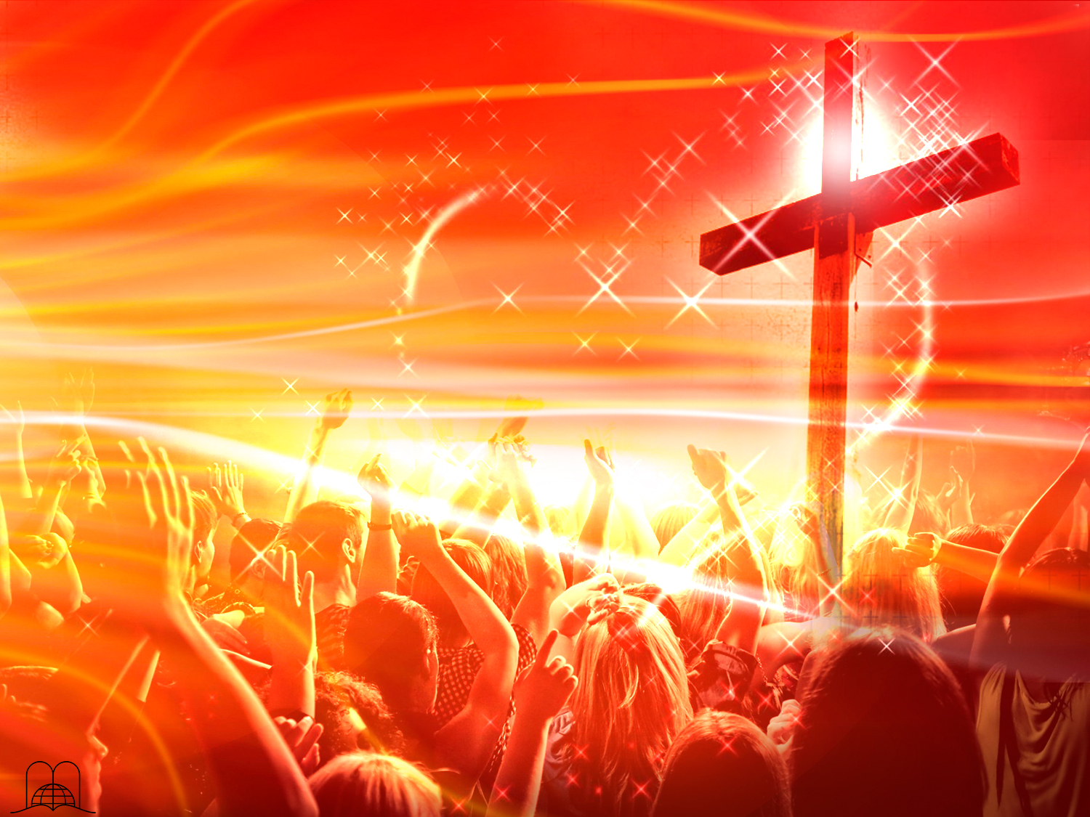
Abandonou Deus os seres que tinha criado, apesar da sua ingratidão?
Notes:
1- ¿Abandonó Dios a los seres que había creado, a pesar de su ingratitud?

Slide 9
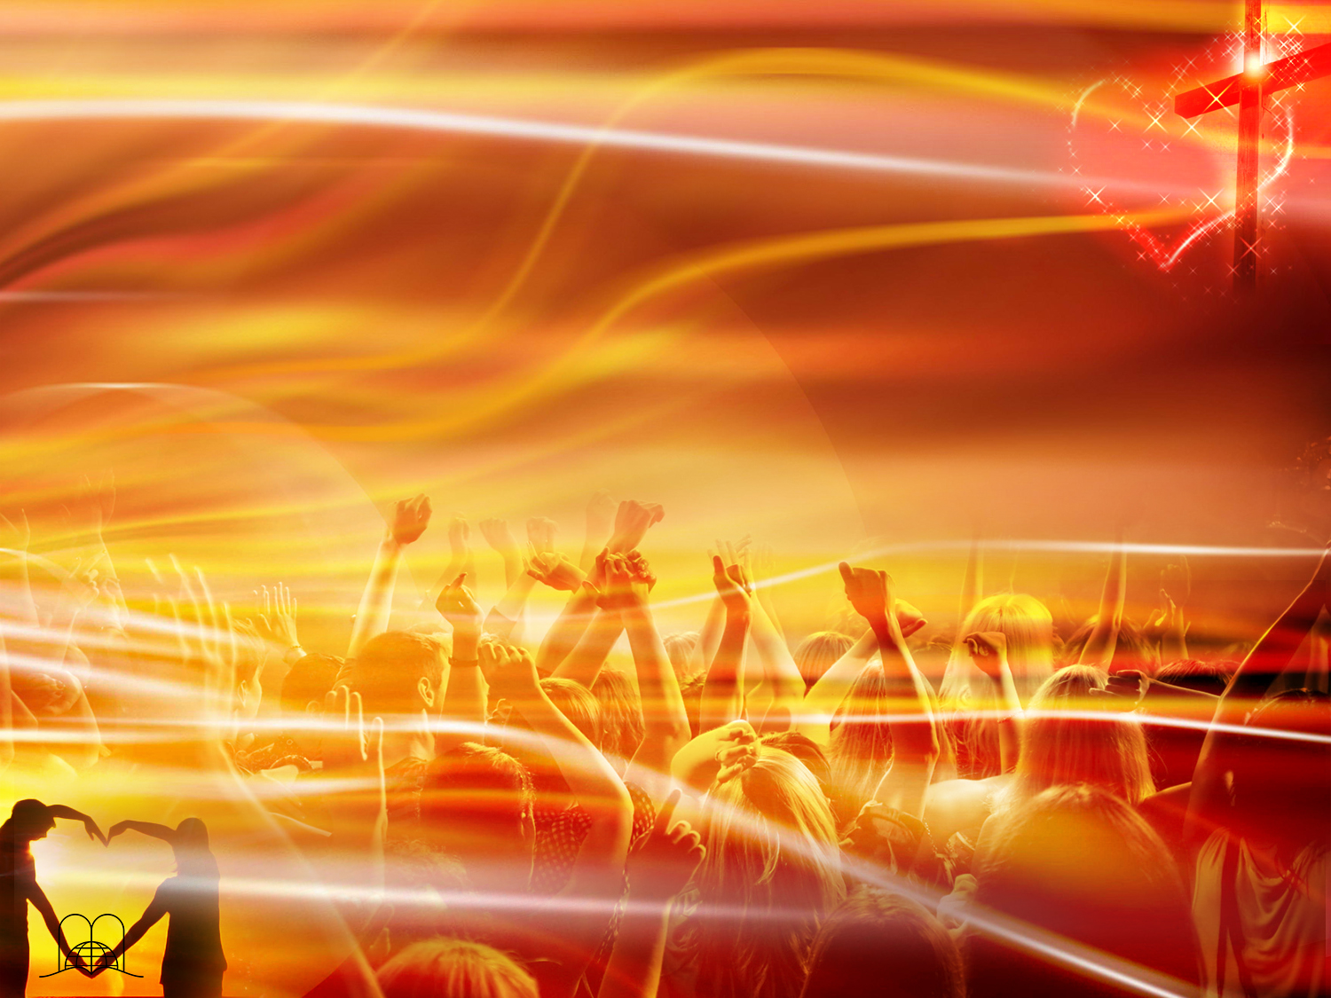
Lucas 19:10
“Porque o Filho do homem veio buscar e salvar o que se havia perdido.”
Notes:
Lucas 19:10
"Porque el Hijo del Hombre vino a buscar y a salvar lo que se había perdido."

Slide 10
Qual foi a maior demonstração do
de Deus?
Notes:
2. ¿Cuál fue la mayor demostración del amor de Dios hacia el hombre?

Slide 11
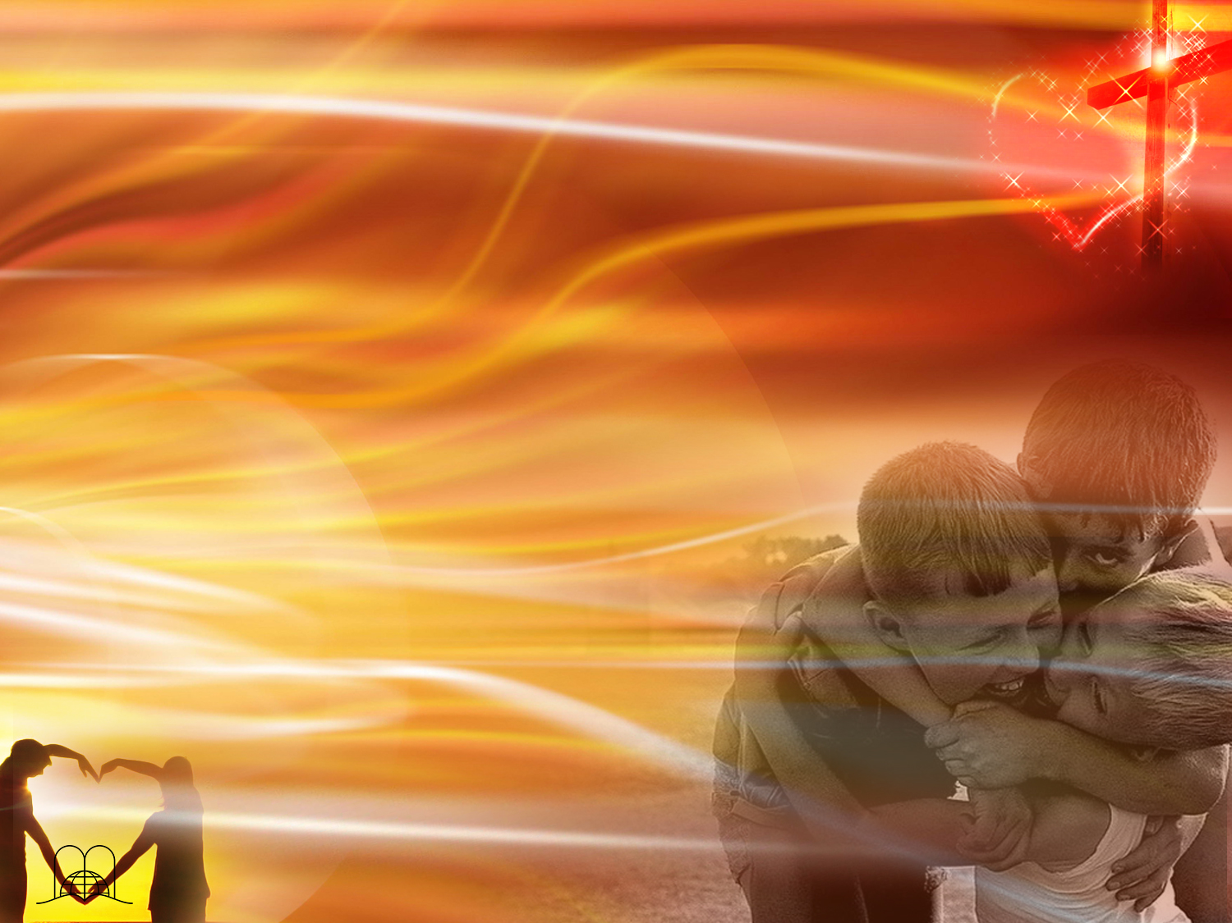
1 João 4:9-11
“Nisto se manifesta o amor de Deus para connosco: que Deus enviou seu Filho unigénito ao mundo, para que por ele vivamos.
Nisto está o amor, não em que nós tenhamos amado a Deus, mas em que ele nos amou a nós, e enviou seu Filho para propiciação pelos nossos pecados.
Amados, se Deus assim nos amou, também nós devemos amar uns aos outros.”
Notes:
1 Juan 4:9-11
En esto se mostró el amor de Dios para con nosotros, en que Dios envió a su Hijo unigénito al mundo, para que vivamos por él.
En esto consiste el amor: no en que nosotros hayamos amado a Dios, sino en que él nos amó a nosotros, y envió a su Hijo en propiciación por nuestros pecados.
Amados, si Dios nos ha amado así, debemos también nosotros amarnos unos a otros.

Slide 12
Como podemos ser amigos de Jesus e demonstrar-lhe nosso amor?
Notes:
3- ¿Cómo podemos ser amigos de Jesús y demostrarle nuestro amor?

Slide 13
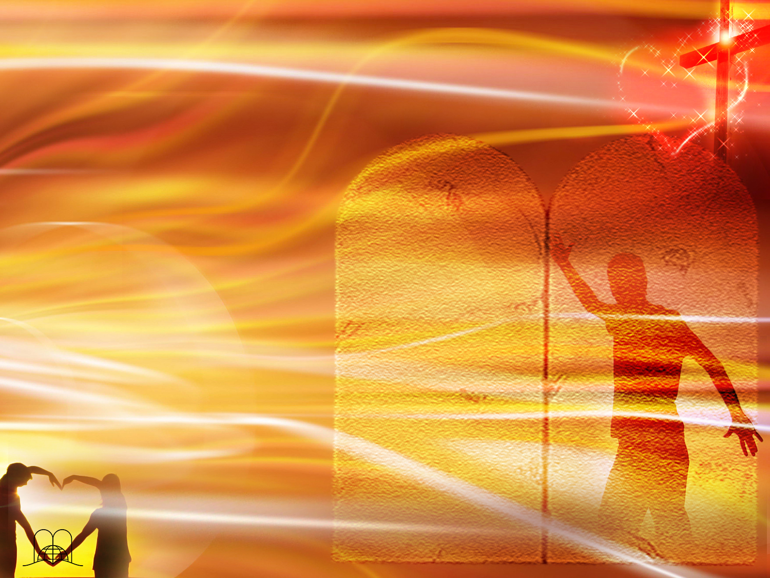
João 15:14, 10; 14:15
“Vós sereis meus amigos, se fizerdes o que eu vos mando.”
“Se guardares os meus mandamentos, permaneceréis no meu amor; do mesmo modo que eu tenho guardado os mandamentos de meu Pai, e permaneço no seu amor.”
“Se me amais, guardai os meus mandamentos."
Notes:
No podemos comprar el cielo con lo que hacemos. La salvación es un regalo de Dios (Gál. 2:16). No obstante, la obediencia es la obra de Dios "en el hombre", por el Espíritu Santo.
Juan 15:14, 10
"Vosotros sois mis amigos, si hacéis lo que yo os mando."
"Si guardareis mis mandamientos, permaneceréis en mi amor; así como yo he guardado los mandamientos de mi Padre, y permanezco en su amor."
Juan 14:15
"Si me amáis, guardad mis mandamientos."

Slide 14
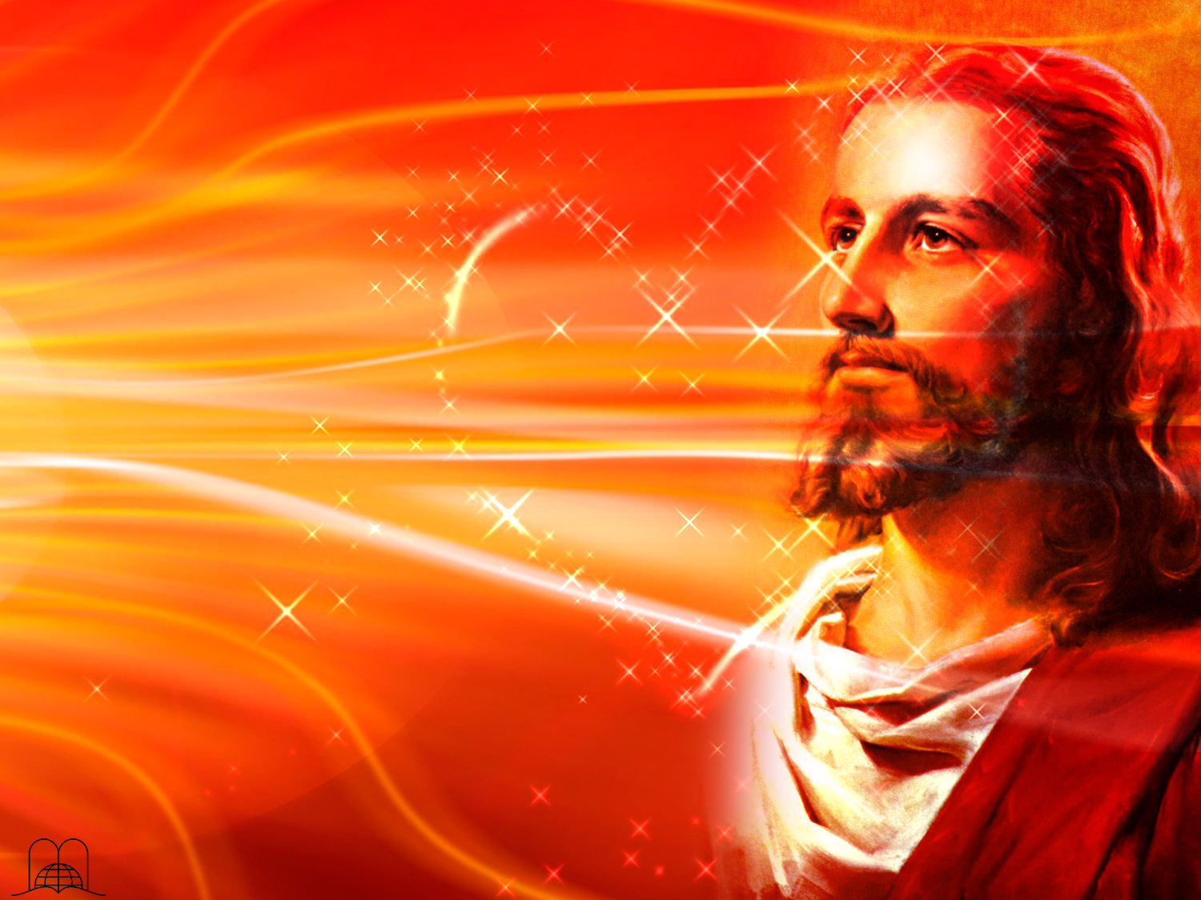
Se desejamos seguir o exemplo de Jesus, o que devemos fazer para receber a eterna salvação?
Notes:
4- Si deseamos seguir el ejemplo de Jesús, ¿Qué debemos hacer para recibir la eterna salvación?

Slide 15
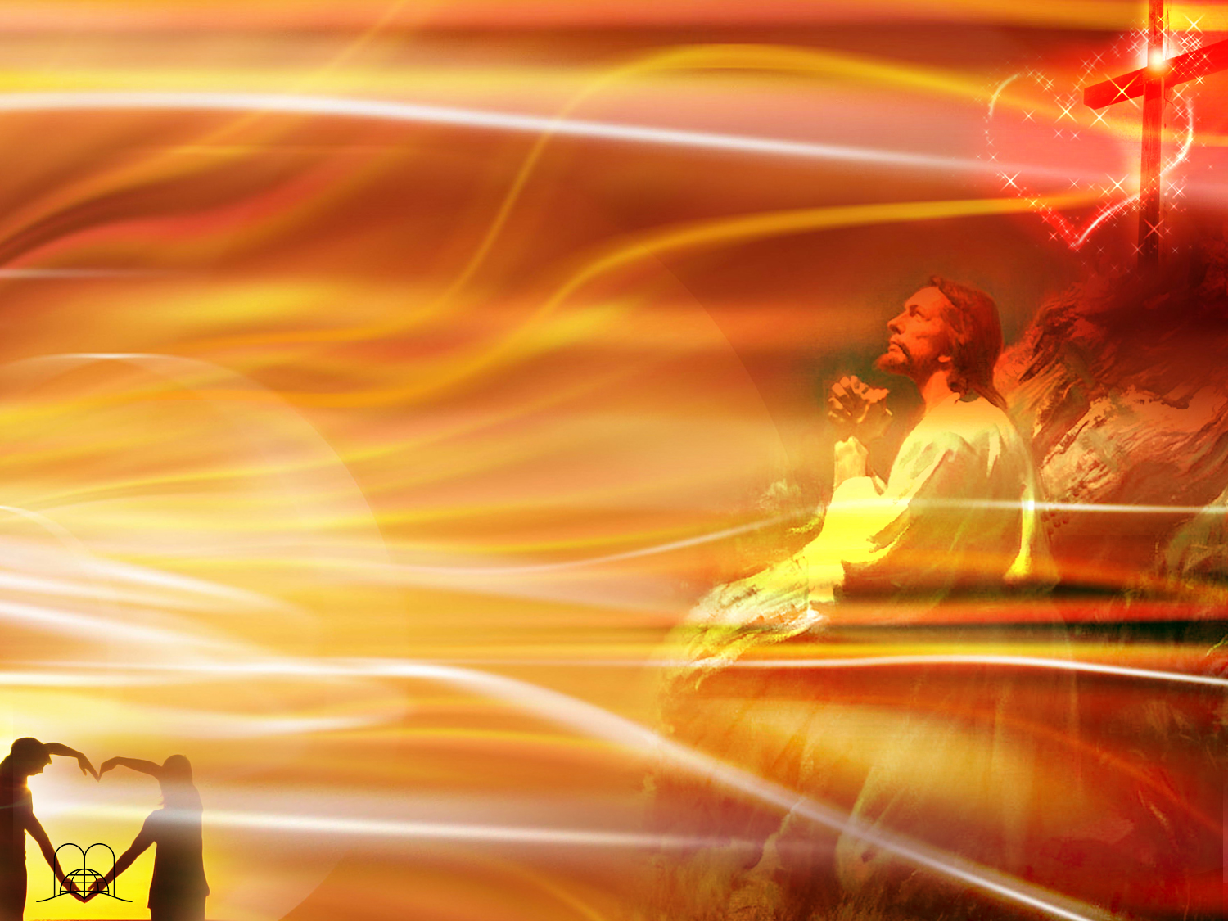
Hebreus 5:8-9
“Ainda que era filho, aprendeu a obediência, por aquilo que padeceu. E, sendo ele consumado, veio a ser causa da eterna salvação para todos os que lhe obedecem.”
Notes:
Hebreos 5:8-9
"Y aunque era Hijo, por lo que padeció aprendió la obediencia; y habiendo sido perfeccionado, vino a ser autor de eterna salvación para todos los que le obedecen."

Slide 16
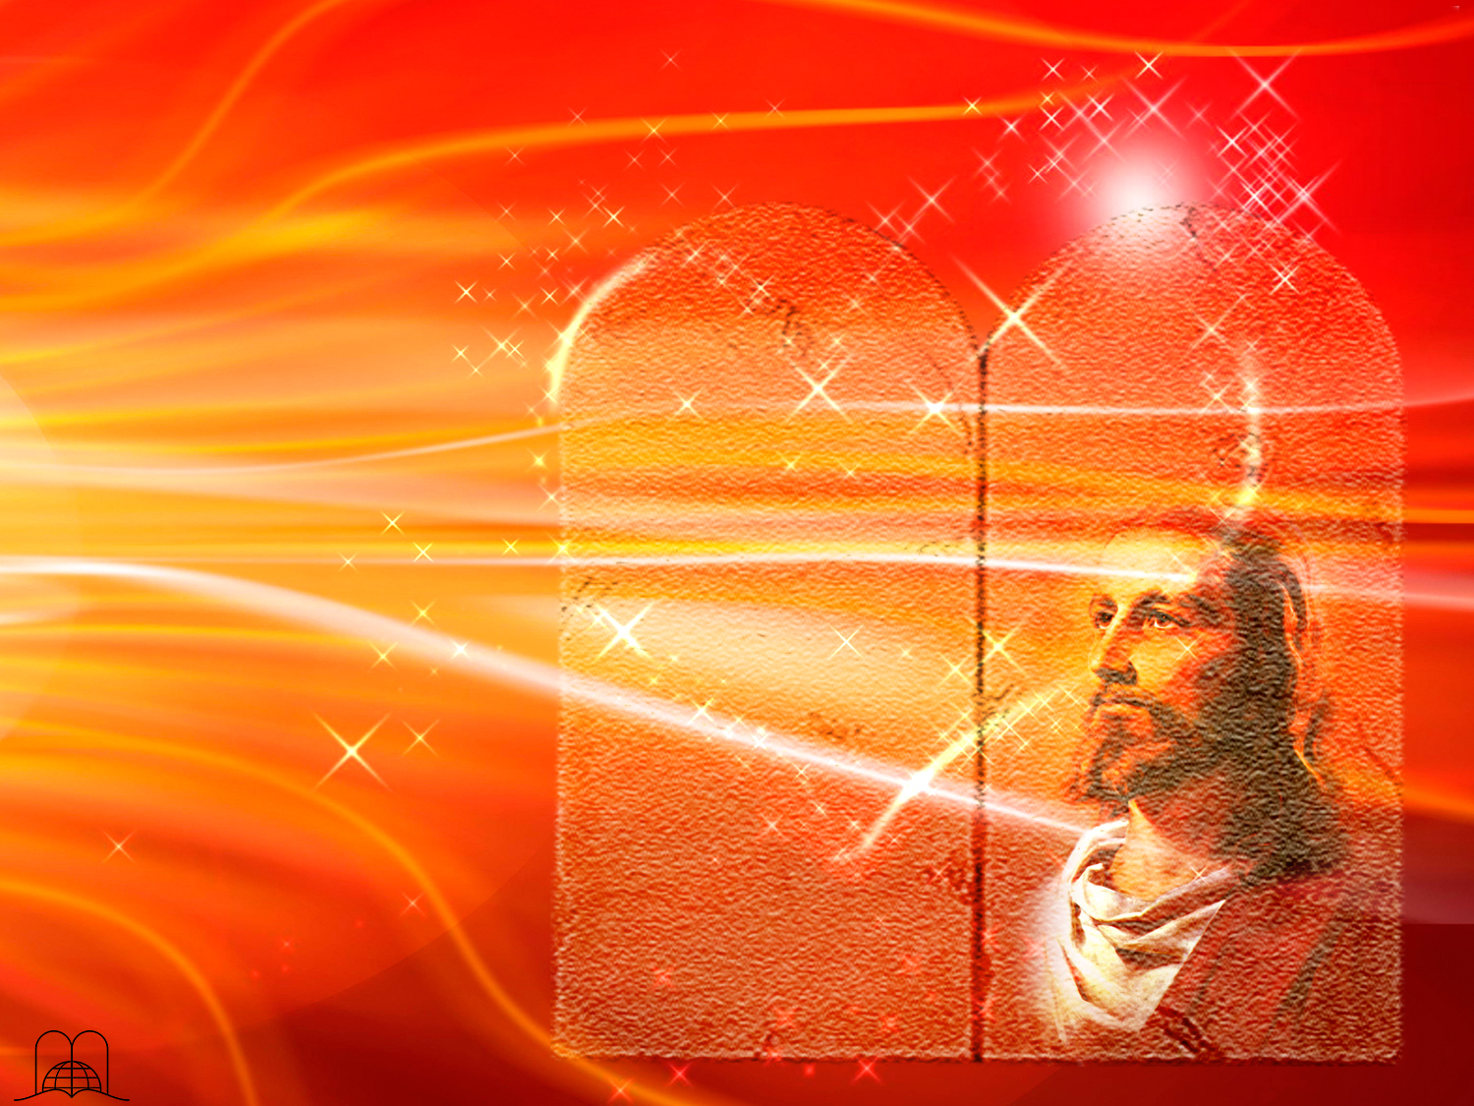
Qual é o resumo e a essência dos mandamentos?
Notes:
5- ¿Cuál es el resumen y la esencia de los mandamientos?

Slide 17
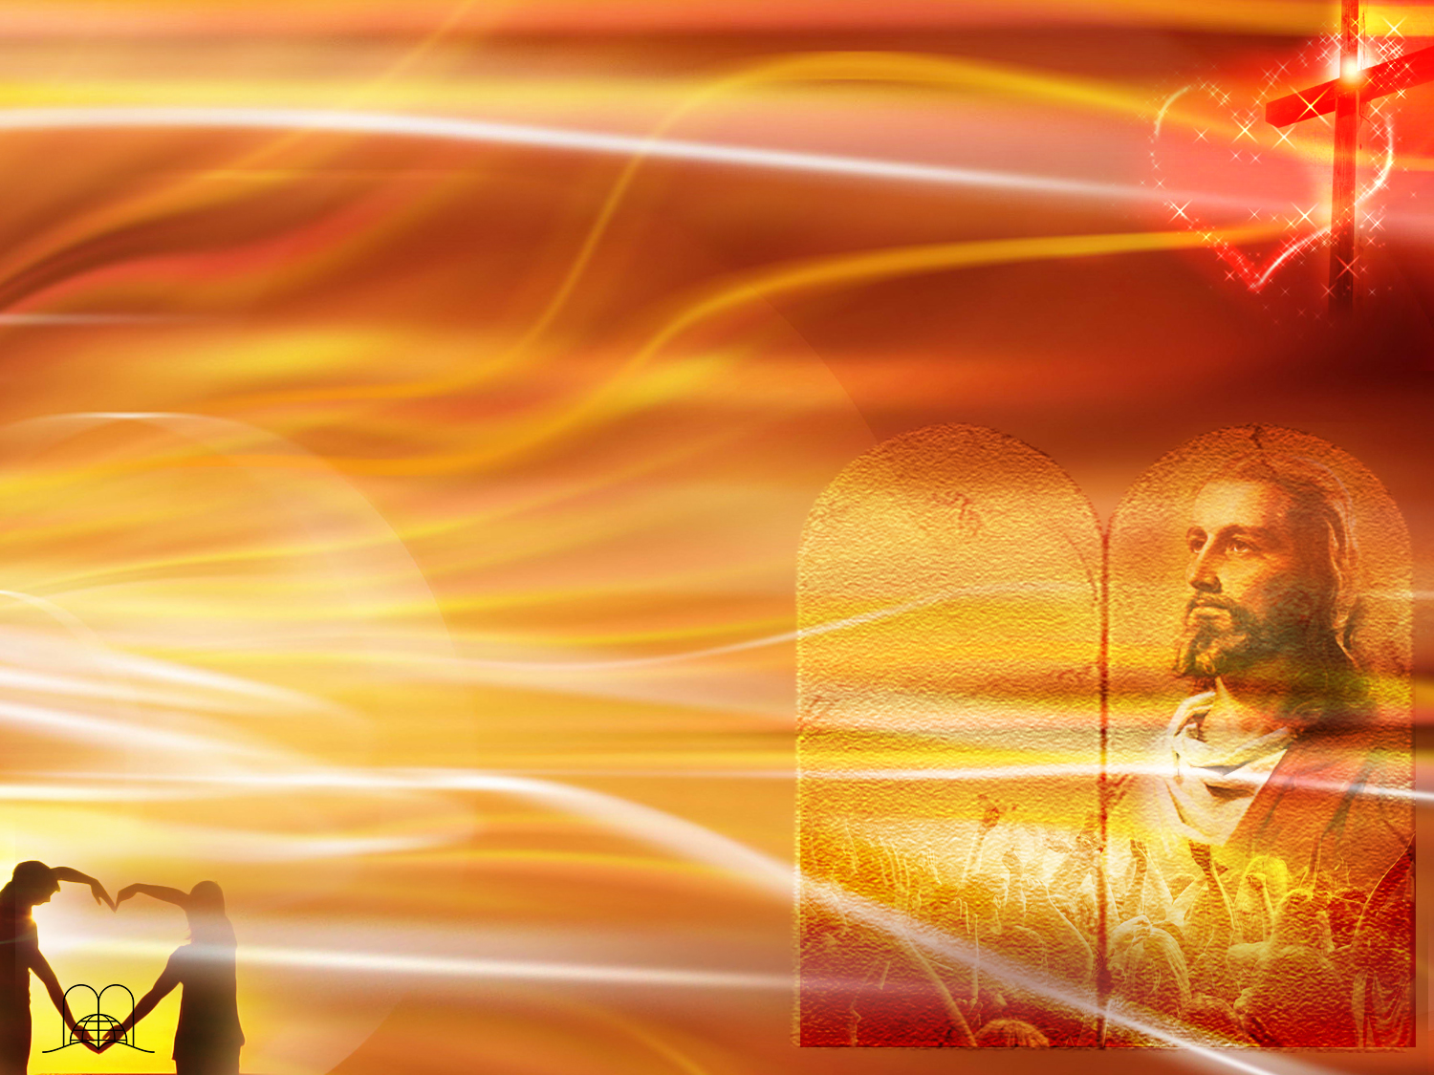
Mateus 22:37-40
“E Jesus disse-lhe: Amarás o Senhor teu Deus de todo o teu coração, e de toda a tua alma, e de todo o teu pensamento. Este é o primeiro e grande mandamento. E o segundo, semelhante a este é: amarás o teu próximo como a ti mesmo. Destes dois mandamentos dependem toda a lei e os profetas.”
Notes:
Mateo 22:37-40
"Jesús le dijo: Amarás al Señor tu Dios con todo tu corazón, y con toda tu alma, y con toda tu mente.
Este es el primero y grande mandamiento.
Y el segundo es semejante: Amarás a tu prójimo como a ti mismo.
De estos dos mandamientos depende toda la ley y los profetas."

Slide 18
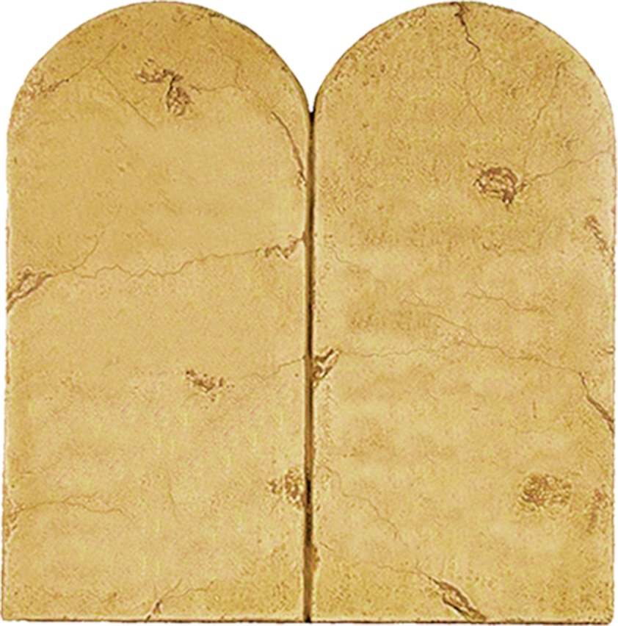
Duas dimensões do Amor
Amor a Deus
Amor
a
Deus
Amor
ao
Próximo
Amor ao próximo
Notes:
Las dos dimensiones del amor, El amor es la fuerza motriz para obedecer a Dios.

Slide 19
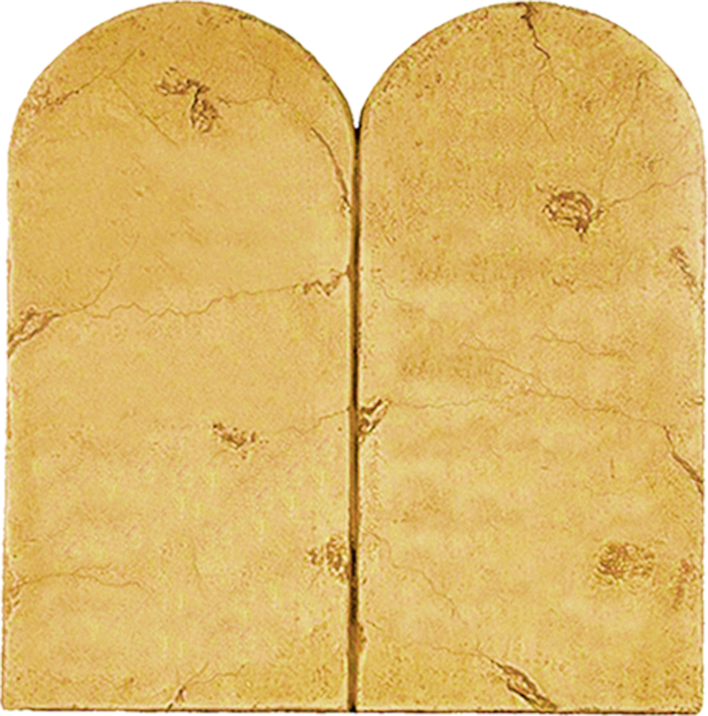
Porque deu Deus a Moisés
duas tábuas e não apenas uma?
Como
Amar
a
Deus?
Como Amar
o
Próximo?
Notes:
¿Por qué Dios dio a Moisés dos tablas en lugar de una sola?
-En la primera tabla, se encuentran los primeros cuatro mandamientos y responden a la pregunta ¿Cómo amar a Dios?. Esto sería amor en la primera dimensión.
-En la segunda tabla, se encuentran los seis últimos mandamientos relacionados con nuestro prójimo. Esta sería la segunda dimensión del amor.

Slide 20
Amor na Primeira Dimensão
Amor a Deus
Notes:
AMOR EN LA PRIMERA DIMENSIÓN

Slide 21
Como demonstramos
A DEUS
nos primeiros 3 mandamentos?
Notes:
6- ¿Cómo demostramos el amor a Dios en los primeros 3 mandamientos?

Slide 22
Exôdo 20:3-7
Não terás outros deuses diante de mim.
Não farás para ti imagem…
Não te encurvarás a elas…
I
II
Não tomarás o nome do Senhor teu Deus em vão…
III
Notes:
Éxodo 20:3-7
No tendrás dioses ajenos delante de mí.
a) Colocando a Dios en primer lugar, encima de nuestros intereses materiales, apetitos, vanidad, honor personal, etc.
Hemos aprendido en la lección 10 - 1 = 0, que cada mandamiento tiene un aspecto espiritual que debemos cumplir.
Si para nosotros es más importante otra cosa que Dios, estamos quizás haciendo otros dioses y faltamos al amor.
No te harás imagen, ni ninguna semejanza de lo que esté arriba en el cielo, ni abajo en la tierra, ni en las aguas debajo de la tierra.
No te inclinarás a ellas, ni las honrarás; porque yo soy Jehová tu Dios, fuerte, celoso, que visito la maldad de los padres sobre los hijos hasta la tercera y cuarta generación de los que me aborrecen, y hago misericordia a millares, a los que me aman y guardan mis mandamientos.
b) No adorándolo como nosotros pensamos, sino como El lo desea, en espíritu y en verdad.
No tomarás el nombre de Jehová tu Dios en vano; porque no dará por inocente Jehová al que tomare su nombre en vano.
c) Tratando su nombre con respeto y reverencia.

Slide 23
Como demonstramos
A DEUS
na observância do sábado?
Notes:
7- ¿Cómo demostramos nuestro amor a Dios en la observancia del sábado?

Slide 24
Exôdo 20:8-11
“Lembra-te do dia de sábado, para o santificar. Seis dias trabalharás e farás toda a tua obra. Mas o sétimo dia é o sábado do Senhor teu Deus, não farás nenhuma obra.”
I
II
III
IV
Notes:
a) Organizando desde el primer día de la semana nuestro trabajo, de modo que el séptimo día lo podamos dedicar totalmente al Señor.
b) Recordando con gratitud la obra creadora de Dios (Sal. 118:24), en dos aspectos.
Éxodo 20:8-11
"Acuérdate del día de reposo para santificarlo.
Seis días trabajarás, y harás toda tu obra; mas el séptimo día es reposo para Jehová tu Dios; no hagas en él obra alguna, tú, ni tu hijo, ni tu hija, ni tu siervo, ni tu criada, ni tu bestia, ni tu extranjero que está dentro de tus puertas.
Porque en seis días hizo Jehová los cielos y la tierra, el mar, y todas las cosas que en ellos hay, y reposó en el séptimo día; por tanto, Jehová bendijo el día de reposo y lo santificó."

Slide 25
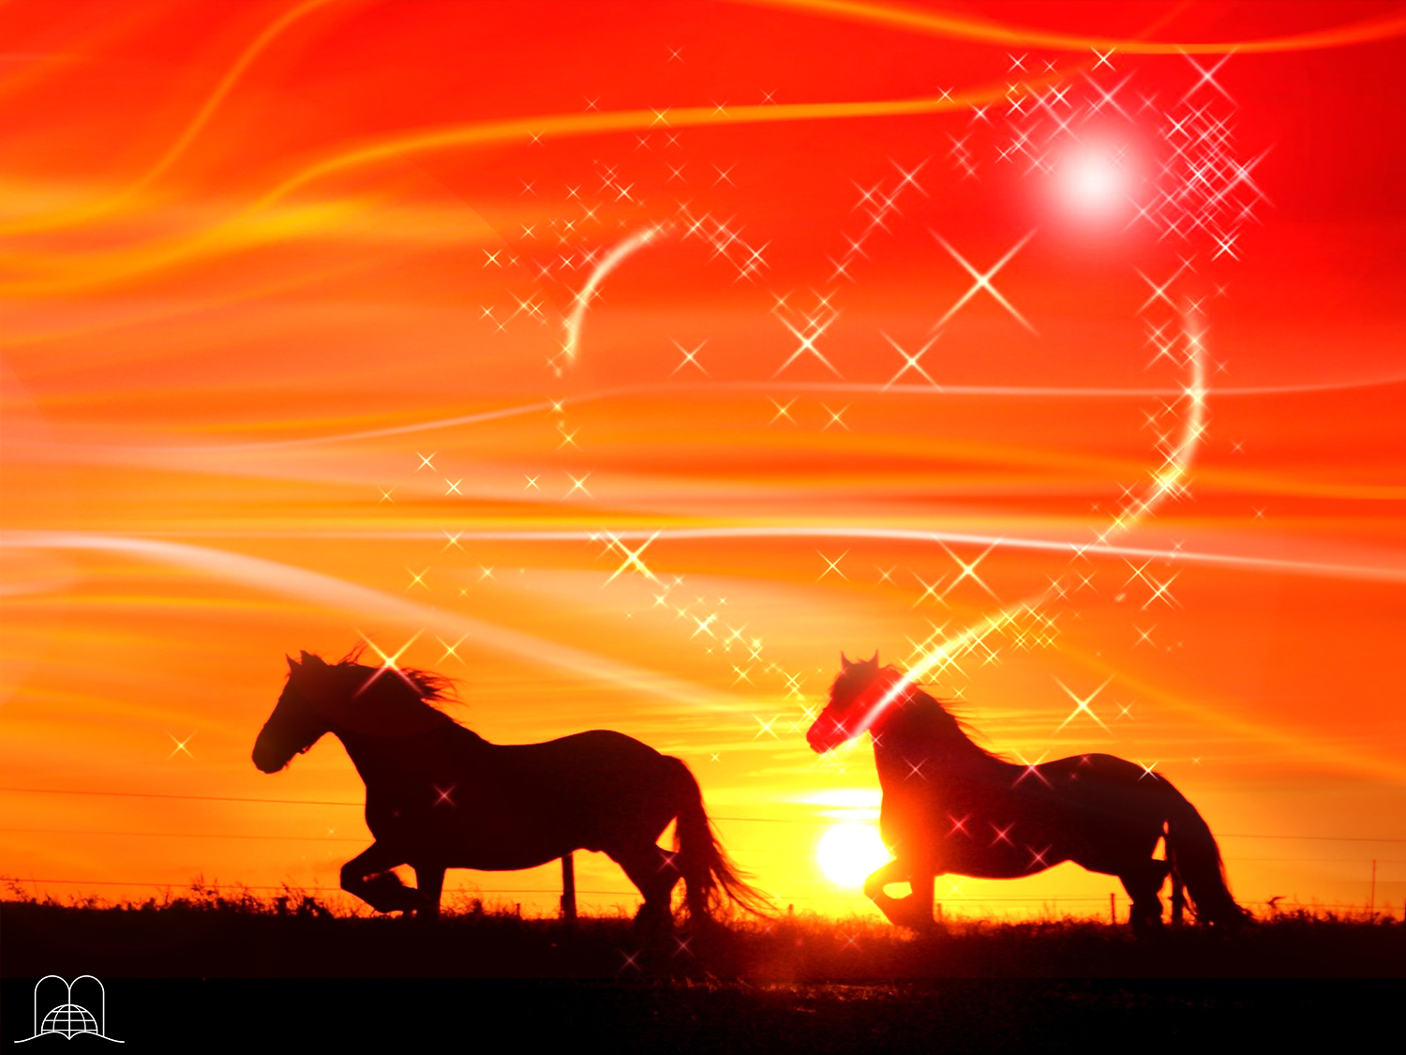
A que horas começa e termina o sábado? Como se denomina na Bíblia o sexto dia?
Notes:
8- ¿A qué hora comienza y termina el sábado? ¿Cómo se denomina en la Biblia al sexto día?

Slide 26
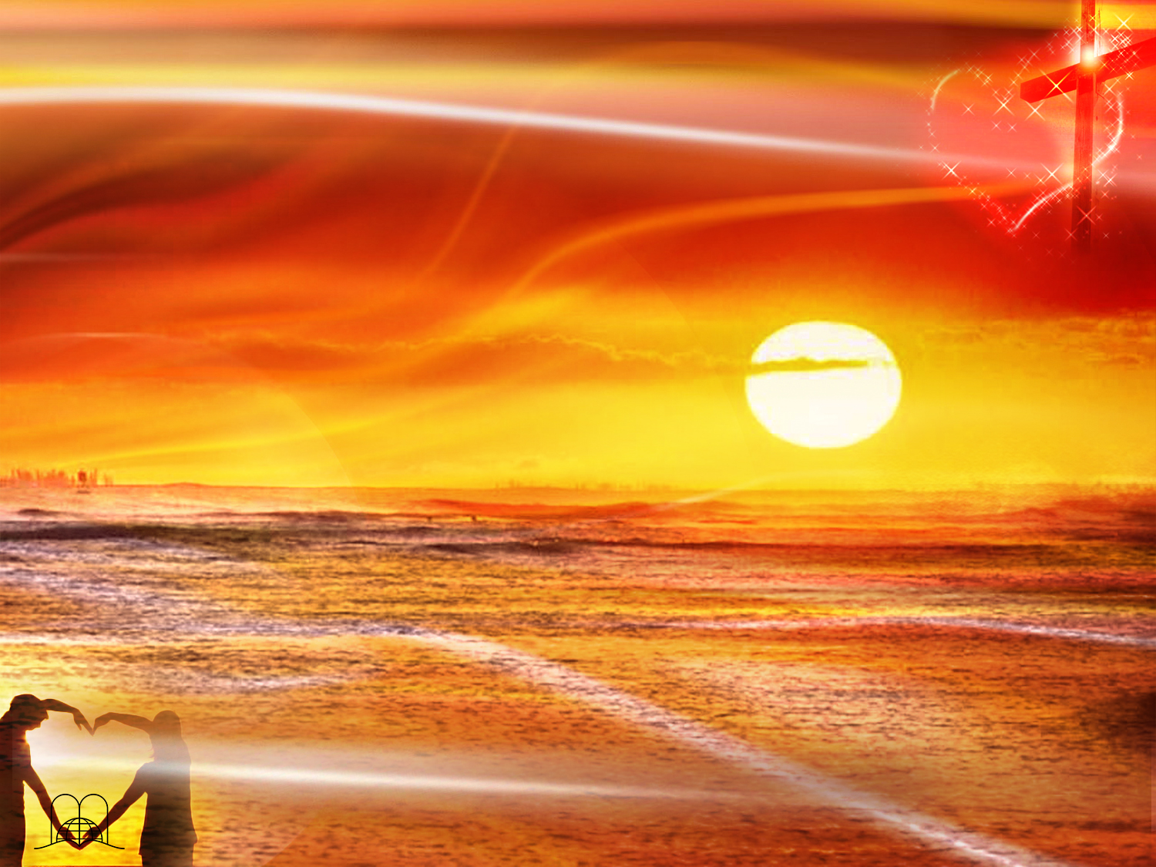
Levítico 23:32
“Sábado de descanso vos será; então afligireis as vossas almas; aos nove do mês à tarde, de uma tarde a outra tarde celebrareis o vosso sábado.”
Notes:
Bíblicamente, el día comienza a la puesta del sol. Levíticos 23:32
"Día de reposo será a vosotros, y afligiréis vuestras almas, comenzando a los nueve días del mes en la tarde; de tarde a tarde guardaréis vuestro reposo." (Neh. 13:19).
b) El sexto día, viernes, es llamado día de preparación. (Mar. 15:42).

Slide 27
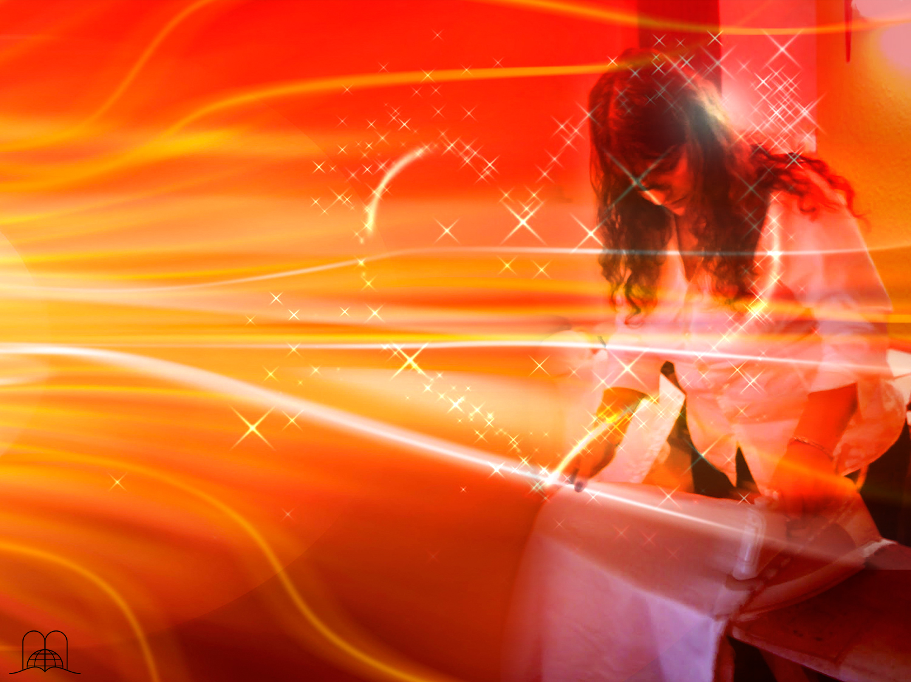
As donas de casa, também têm direito ao descanso, por isso, o que devem fazer no dia de preparação?
Notes:
Las amas de casa, también tienen derecho al descanso, por eso, ¿qué deben hacer en el día de preparación?

Slide 28
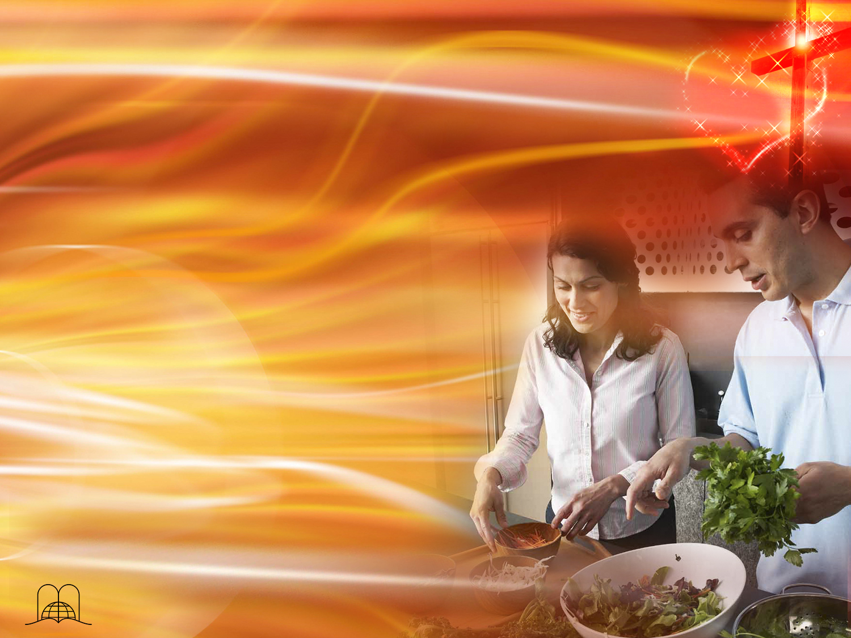
Exôdo 16:23
“E ele disse-lhes: Isto é o que o Senhor tem dito: amanhã é repouso, o santo sábado do Senhor; o que quiserdes cozer no forno, cozei-o, e o que quiserdes cozer em água, cozei-o em água; e tudo o que sobejar, guardai para vós até amanhã.”
Notes:
Éxodo 16:23
"Y él les dijo: Esto es lo que ha dicho Jehová: Mañana es el santo día de reposo, el reposo consagrado a Jehová; lo que habéis de cocer, cocedlo hoy, y lo que habéis de cocinar, cocinadlo; y todo lo que os sobrare, guardadlo para mañana."
Para que sea realmente un día de preparación, debe comprarse las cosas que se necesitan, asear todo y ordenar el hogar, bañarse y cambiarse de ropa, también preparar la ropa que vamos a usar durante el día sábado.

Slide 29
Como deseja o Senhor que guardemos aquele ao qual chama “meu santo dia”?
Notes:
9- ¿Cómo desea el Señor que guardemos lo que El llama "mi día santo"?

Slide 30
Isaías 58:13-14
“Se desviares o teu pé do sábado, de fazeres a tua vontade no meu santo dia, e chamares ao sábado deleitoso, e o santo dia do Senhor, digno de honra, e o honrares não seguindo os teus caminhos, nem pretendendo fazer a tua própria vontade, nem falares as tuas próprias palavras, então te deleitarás no Senhor, e te farei cavalgar sobre as alturas da terra, e te sustentarei com a herança de teu pai Jacó; porque a boca do Senhor o disse.”
Notes:
a) Que no hagamos nuestra voluntad: negocios, trabajos diversos, diversiones, estudios académicos, etc.
b) No efectuando viajes, a menos que sea en el servicio para Dios o para asistir al culto.
c) No hablando de problemas, ni preocupaciones materiales. No leyendo los diarios, viendo u oyendo noticieros. Que sea realmente un día "santo", separado para Dios.
d) No hacer trabajar a otros en nuestro lugar (Exo. 20:10).
Isaías 58:13-14
"Si retrajeres del día de reposo tu pie, de hacer tu voluntad en mi día santo, y lo llamares delicia, santo, glorioso de Jehová; y lo venerares, no andando en tus propios caminos, ni buscando tu voluntad, ni hablando tus propias palabras, entonces te deleitarás en Jehová; y yo te haré subir sobre las alturas de la tierra, y te daré a comer la heredad de Jacob tu padre; porque la boca de Jehová lo ha hablado."

Slide 31
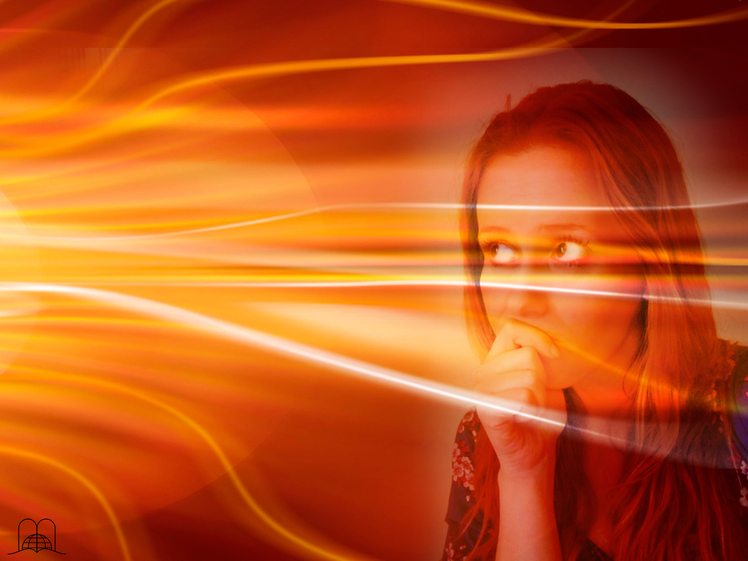
Se amamos a Deus que resposta daremos às seguintes objeções?
Notes:
10- Si amamos a Dios ¿qué respuesta daremos a las siguientes objeciones?

Slide 32
¿É outro dia qualquer
“…e ao sétimo dia descansou; portanto abençoou o Senhor o dia de sábado, e o santificou.”
Deus repousou, abençoou e santificou um dia determinado.
Notes:
a) ¿Es lo mismo cualquier día? (Éxodo 20:11; Proverbios 16:25 "Hay camino que parece derecho al hombre, Pero su fin es camino de muerte.").
Dios reposó, bendijo y santificó un día determinado.
Un hombre recién casado esperaba a su flamante esposa en el auto, abajo en la calle, para salir de viaje de bodas. Como demoraba mucho, la hizo llamar con alguien.
- Aquí viven 7 hermanas -adujo la persona mandada-. ¿a cual le digo?
¿Sería lógico que el hombre dijera: -¡A cualquiera!?. Por cierto que no. El se casó con una.
Asimismo, Dios no santificó cualquier día, sino uno determinado.

Slide 33
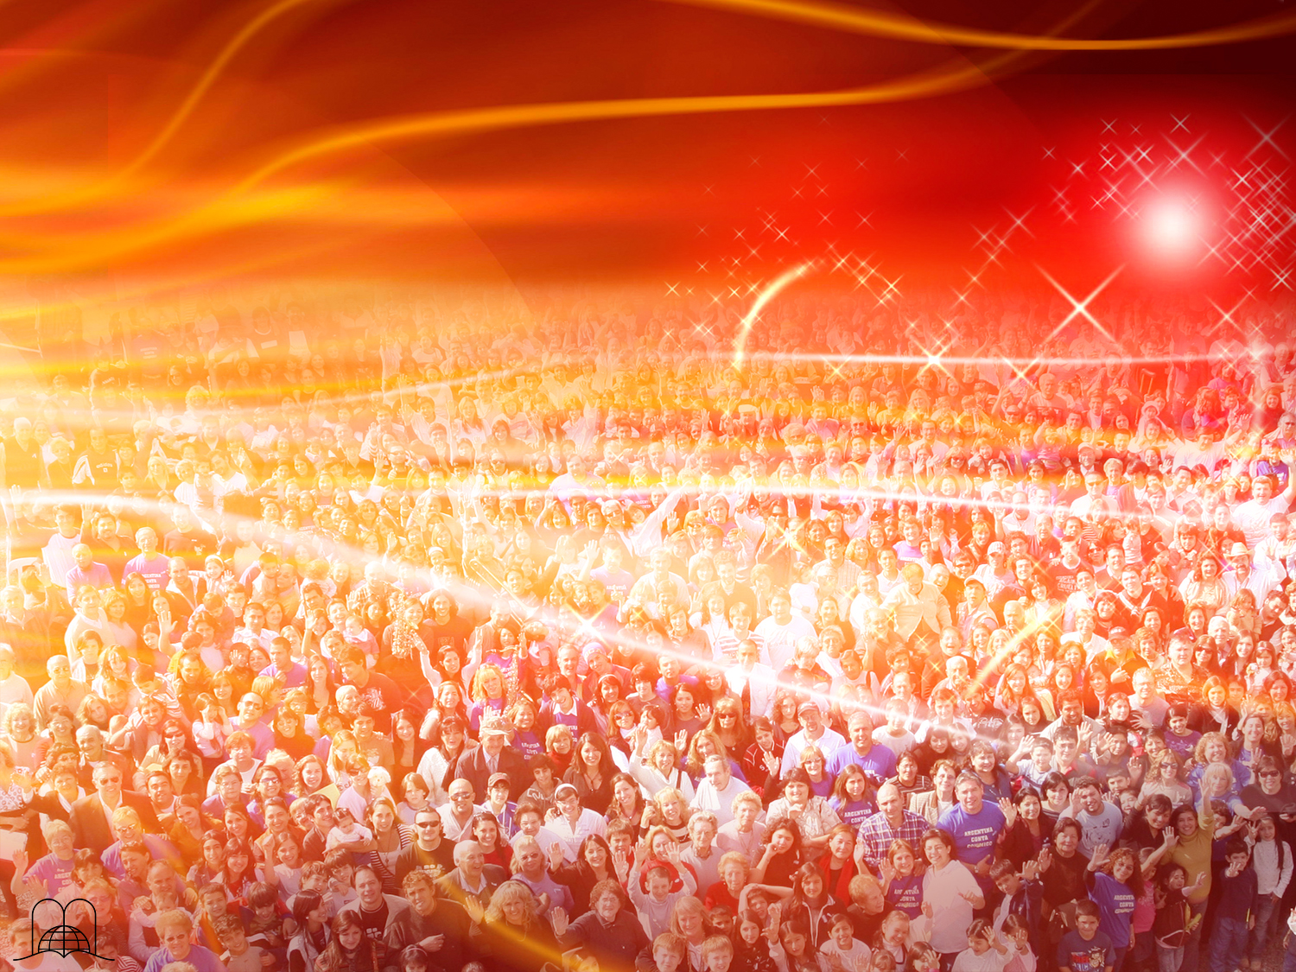
A maioria das pessoas guarda o domingo, podem estar tantos milhões de pessoas erradas
“Entrai pela porta estreita; porque larga é a porta, e espaçoso o caminho que conduz à perdição, e muitos são os que entram por ela, e porque é estreita a porta, e apertado o caminho que leva à vida, poucos há que a encontrem.”
Não se trata de estar do lado da maioria ou da minoria, mas do lado de Jesus.
Notes:
b) La mayoría de la gente guarda el domingo, ¿pueden estar tantos millones de personas equivocadas? Mateo 7:13-14
"Entrad por la puerta estrecha; porque ancha es la puerta, y espacioso el camino que lleva a la perdición, y muchos son los que entran por ella; porque estrecha es la puerta, y angosto el camino que lleva a la vida, y pocos son los que la hallan."
Sí, muchos van por la puerta ancha (perdición).
No se trata de estar del lado de la mayoría ni de la minoría, sino del lado de Jesús.
Si fuera que la mayoría tuviese razón, deberíamos adorar a Buda, o ser de alguna de las grandes religiones orientales. Actualmente millones de personas siguen y practican simplemente lo que le dijeron sus guías religiosos. Muchos guardan el domingo de buena fe, pero no hay un solo texto en la Biblia que autorice un cambio en el día de reposo.

Slide 34
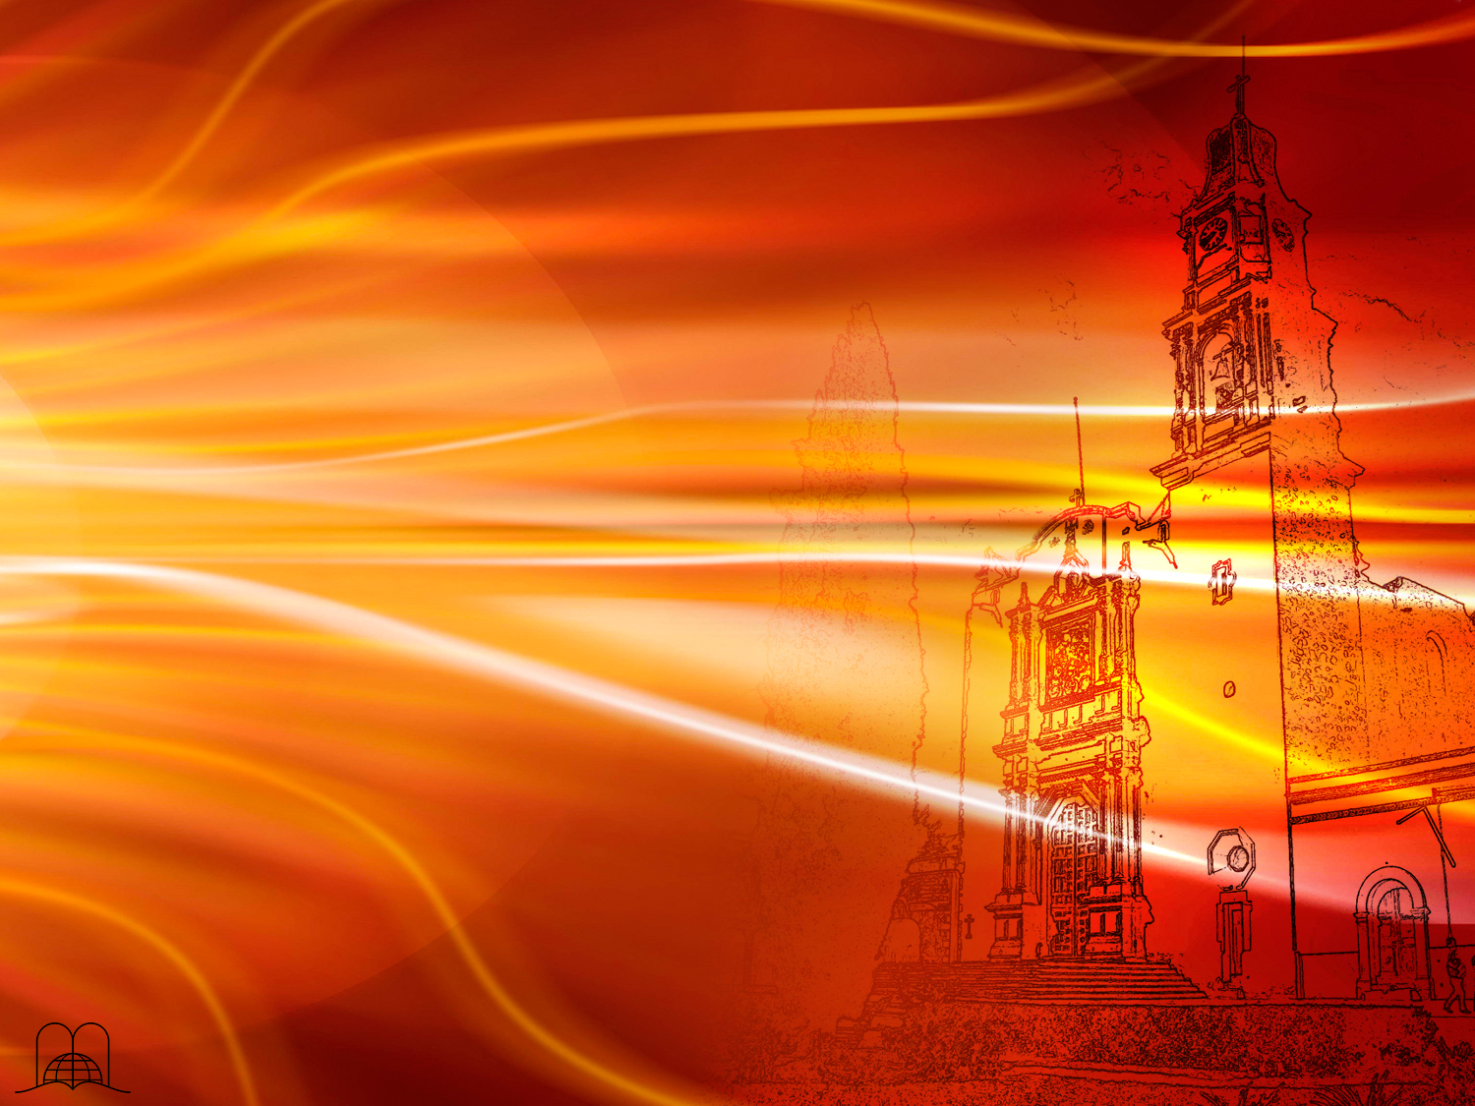
Os meus pais e avós guardaram o domingo, não quero ser diferente.
“Mas Deus, não tendo em conta os tempos da ignorância, anuncia agora a todos os homens, e em todo o lugar, que se arrependam.”
Deus passa por alto os pecados em ignorância
Notes:
c) Mis padres y abuelos guardaron el domingo, no quiero ser diferente. Hechos 17:30.
"Pero Dios, habiendo pasado por alto los tiempos de esta ignorancia, ahora manda a todos los hombres en todo lugar, que se arrepientan."
Dios pasa por alto los pecados de la ignorancia (Stgo. 4:17).
Una mujer fue a comprar tela a una tienda. Le cortaron 3 metros. Cuando llegó a la casa, midió la tela y comprobó que le faltaban 10 cm.
Volvió a reclamar a la tienda. Le midieron la tela y daba justo. La mujer quedó muy avergonzada. En su hogar volvió a medir y comprobó nuevamente que faltaba.
Se levantó y llevó la tela y su metro a la tienda.
Cuando compararon en la tienda el metro de ella con la vara métrica de ellos, comprobaron que esta no era exacta. El padre del comerciante le había comprado el negocio a un hombre que para enriquecerse rápido usó una medida falsa. El negociante había engañado a muchos clientes, sin saberlo, pero ¿podía ahora él continuar usando esa medida?

Slide 35
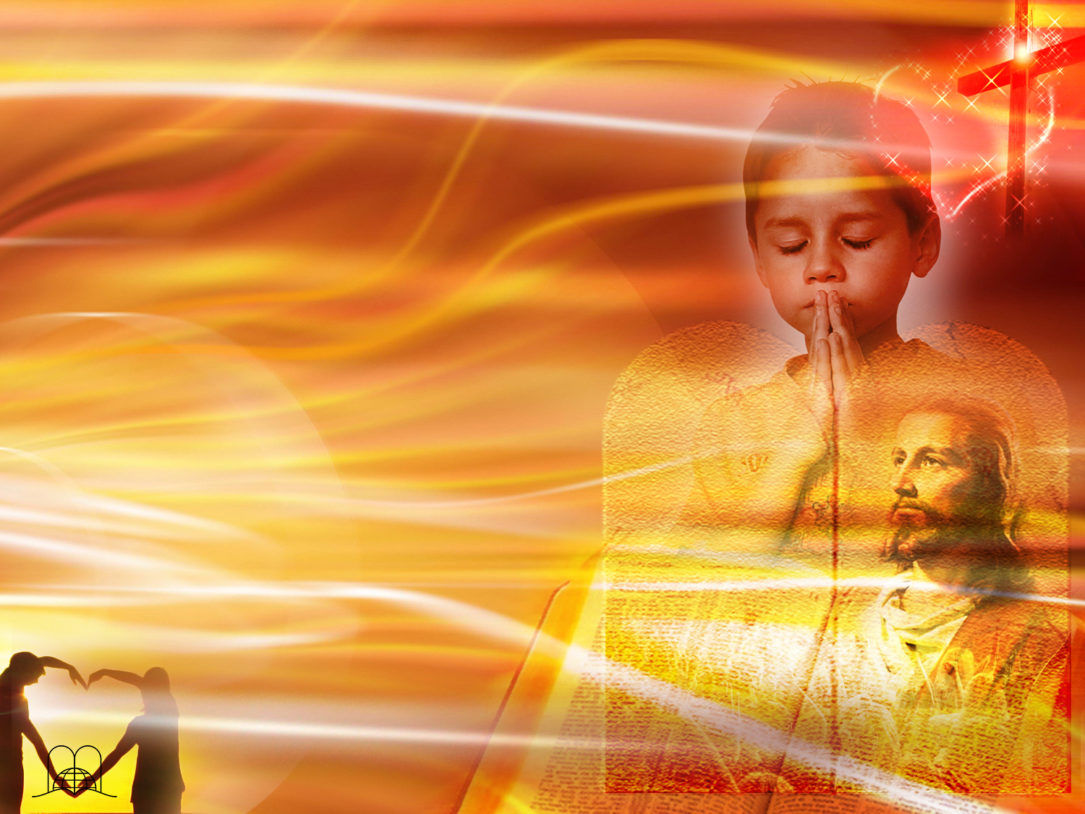
Se amamos a Jesus, A que atividade nos dedicaremos em seu dia?
Notes:
11- Si amamos a Jesús, ¿A qué actividad nos dedicamos en su día?

Slide 36
Assistir aos serviços religiosos para adorá-Lo e ouvir a Sua Palavra
“…entrou num dia de sábado, segundo o seu costume, na sinagoga, e levantou-se para ler.”
Lucas 4:16
Notes:
Lucas 4:16.
Vino a Nazaret, donde se había criado; y en el día de reposo entró en la sinagoga, conforme a su costumbre, y se levantó a leer.
Jesús acostumbraba ir a la sinagoga, (iglesia), según su costumbre.
a) Asistir a los servicios religiosos para adorarle y oír su palabra.
Necesitamos fe. La fe viene por el oír la palabra de Dios, (Rom. 10:17). Los sábados por la mañana, debemos asistir a la Escuela Sabática. Es un sistema maravilloso, pues a través de preguntas y respuestas profundizamos ciertos temas, en todo el mundo a la vez. Luego hay una predicación, un mensaje que nos alimenta espiritualmente. Es importante participar de los cultos, pues no solamente aprendemos, sino adoramos a Dios, con cánticos y oraciones, con palabras de gratitud. ¡Es diferente y hermoso! ¡Le esperamos este sábado!...
Los niños también tienen su escuela en muchos lugares. Los tiempos son cada vez más difíciles y ellos enfrentan pruebas y ataques a la fe y a los principios morales cada vez más fuertes. Necesitan mucho ese fundamento espiritual. Esto les puede ayudar mucho, ¿no le parece?. Si alguna vez le toca estar solo en alguna parte y no hay lugar de reunión, haga su meditación solo, el sábado por la mañana. Lleve siempre consigo su folleto de lecciones de Escuela Sabática y estúdielo.
Luego puede leer más del maravilloso mensaje de Dios.

Slide 37
Podemos visitar os doentes e aliviar a sua dor.
Falar a outros das Boas Novas da salvação
Notes:
b) Podemos visitar a los enfermos y aliviar su dolor. (Mat. 12:11-12).
c) Hablar a otros de las Buenas Nuevas de la salvación.

Slide 38
Amor na Segunda Dimensão
Amor ao Próximo
Notes:
AMOR EN LA SEGUNDA DIMENSIÓN

Slide 39
Como demonstramos o
Ao Próximo
nos últimos 6 mandamentos?
Notes:
12- Los últimos seis mandamientos se refieren a nuestros semejantes, ¿Cómo les expresamos nuestro amor?

Slide 40
Êxodo 20:12-17
Honra a teu pai e a tua mãe
Não matarás
V
Não adulterarás
I
Não furtarás
VI
II
Não dirás falso testemunho contra o teu próximo
VII
III
VIII
IX
Não cobiçarás coisa alguma de teu próximo
IV
X
Notes:
Éxodo 20:12-17
a) El quinto mandamiento regula la relación entre padres e hijos. Efe. 6:1-4.
b) Rom. 13:9. Si yo amo a mi prójimo, ¿podré matarlo? ¿podré tomar las armas en una guerra y asesinar en masa?, ¿podré ser infiel a mi pareja? o ¿podré difamar a mi prójimo, robarle, mentirle, o codiciar lo que es suyo?

Slide 41
Se o
é o fundamento de nossa vida, será muito difícil guardar a Lei de Deus nestas duas dimensões?
Notes:
13- Si el amor es el fundamento de nuestra vida, ¿será muy difícil guardar la Ley de Dios en estas dos dimensiones?

Slide 42
1 João 4:20-21
“Se alguém diz: eu amo a Deus, e odeia a seu irmão, é mentiroso. Pois quem não ama a seu irmão, ao qual viu, como pode amar a Deus, a quem não viu? E dele temos este mandamento: que quem ama a Deus, ame também a seu irmão.”
Notes:
1 Juan 4:20-21
"Si alguno dice: Yo amo a Dios, y aborrece a su hermano, es mentiroso. Pues el que no ama a su hermano a quien ha visto, ¿cómo puede amar a Dios a quien no ha visto?
Y nosotros tenemos este mandamiento de él: El que ama a Dios, ame también a su hermano."

Slide 43
1 João 5:2-3
“Nisto conhecemos que amamos os fihos de Deus, quando amamos a Deus e guardamos os seus mandamentos. Porque este é o amor de Deus: que guardemos os seus mandamentos; e os seus mandamentos não são pesados.”
Notes:
1 Juan 5:2-3
"En esto conocemos que amamos a los hijos de Dios, cuando amamos a Dios, y guardamos sus mandamientos.
Pues este es el amor a Dios, que guardemos sus mandamientos; y sus mandamientos no son gravosos."

Slide 44
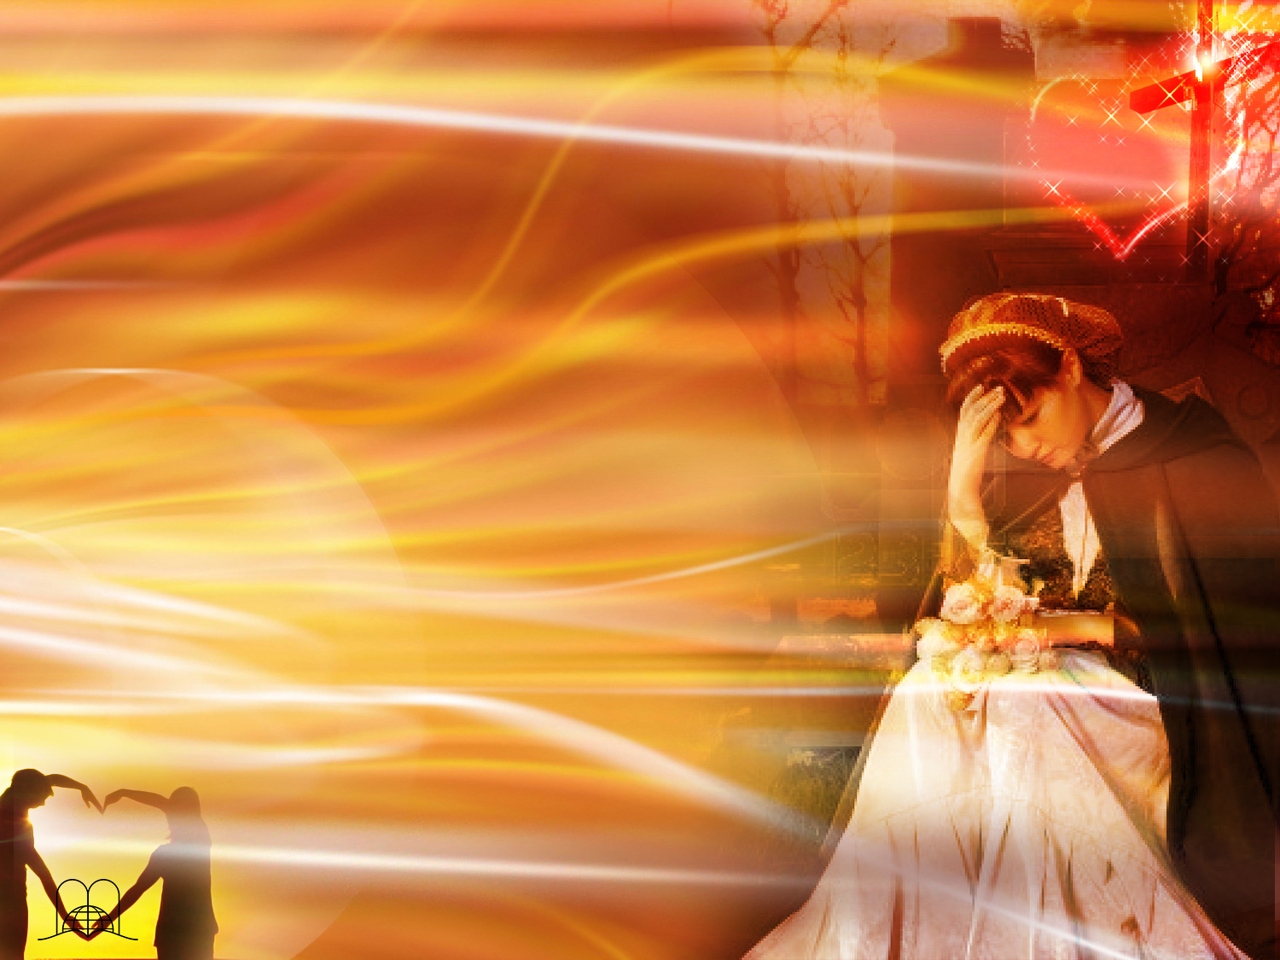
O que não podemos esquecer se nos guia o amor?
Notes:
14- ¿Qué no podemos olvidar si nos guía el amor?

Slide 45
Tiago 1:27
“A religião pura e imaculada para com Deus, o Pai, é esta: visitar os orfãos e as viúvas nas suas tribulações, e guardar-se da corrupção do mundo.”
Notes:
Santiago 1:27
"La religión pura y sin mácula delante de Dios el Padre es esta: Visitar a los huérfanos y a las viudas en sus tribulaciones, y guardarse sin mancha del mundo."

Slide 46
O que não poderemos omitir se realmente amamos nossos semelhantes?
Notes:
15- ¿Qué no podemos omitir si realmente amamos a nuestros semejantes?

Slide 47
Marcos 5:19
“… vai para tua casa, para os teus, e anuncia-lhes quão grandes coisas o Senhor te fez, e como teve misericórdia de ti.”
Notes:
Marcos 5:19
"…Vete a tu casa, a los tuyos, y cuéntales cuán grandes cosas el Señor ha hecho contigo, y cómo ha tenido misericordia de ti."

Slide 48
Amar faz-te feliz! Mais bem-aventurada coisa é dar que receber.
Amar não é apenas um sentimento, mas um princípio de vida.
O amor leva-nos a ser perdoadores, tolerantes, humildes, fiéis y leais…
Cristo fez tudo por ti, que lhe darás tu?
Notes:
¡Amar hace feliz! Más bienaventurada cosa es dar que recibir. (Hech. 20:35).
- Amor no es un sentimiento solamente, sino un principio de vida.
- El amor nos lleva a ser perdonadores, tolerantes, humildes, fieles y leales a Dios y a nuestros semejantes. (1ª Cor. 13).
El resultado de vivir en estas dos dimensiones cada día, obedeciendo a Dios en el cumplimiento de su ley, será la clave de nuestro éxito y felicidad. (Deut. 28:1-2). Cristo hizo todo por mí, ¿qué le daré yo?

Slide 49
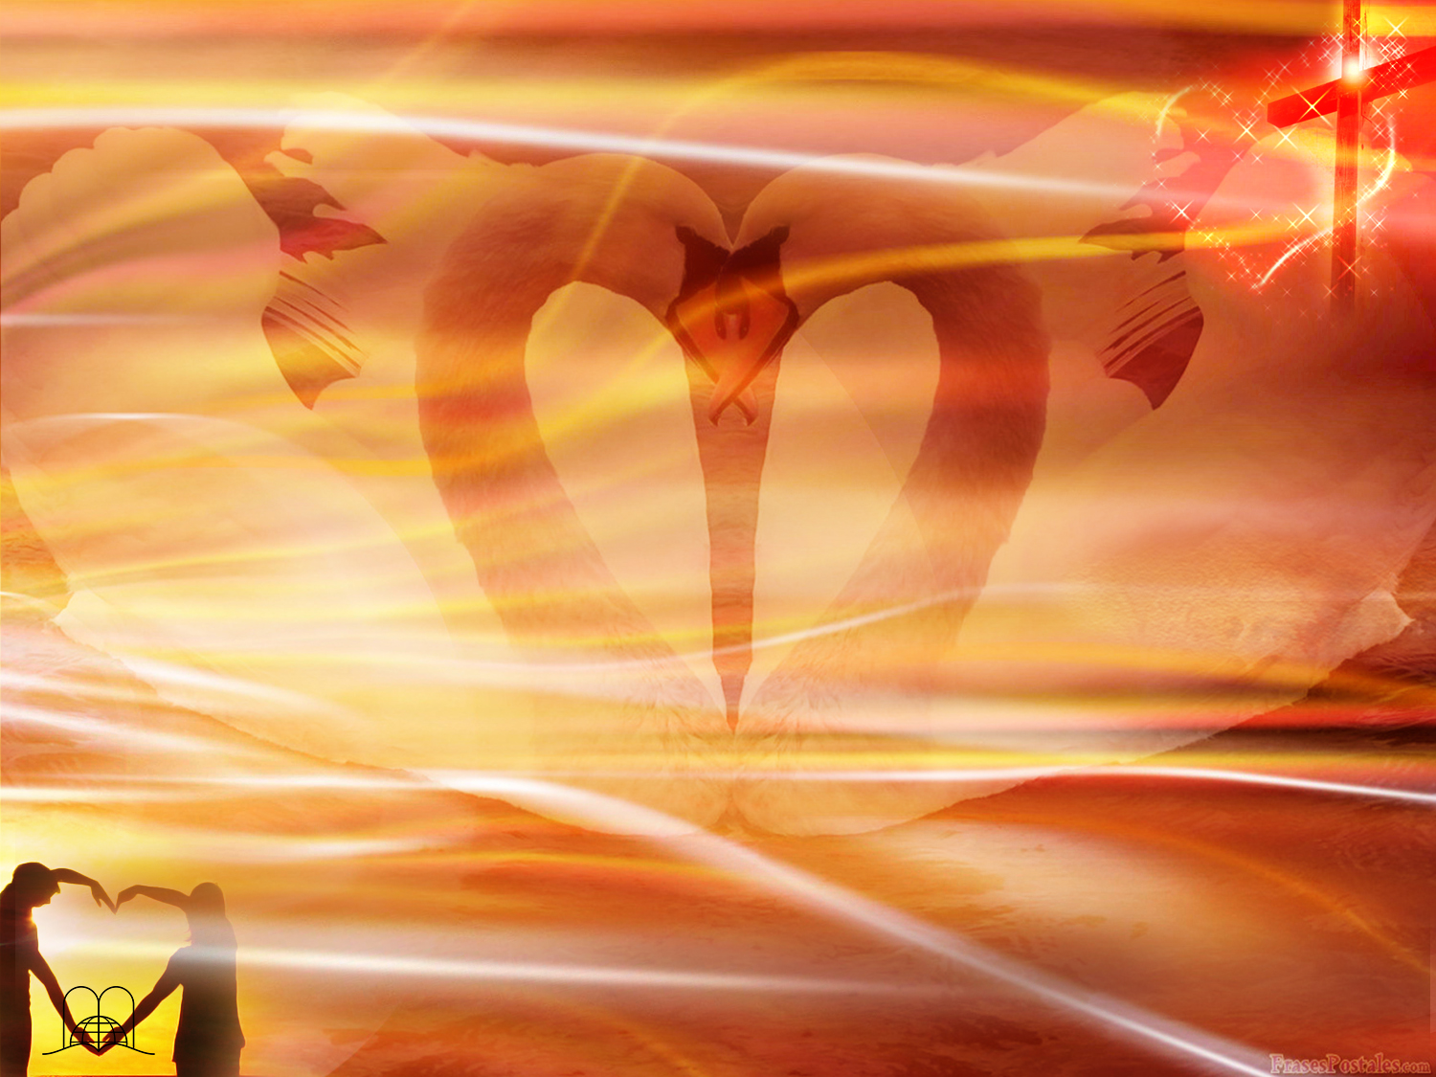
Obrigado Senhor, por mostrar-me como Amar!
Notes:
Gracias Señor, por Darme Claridad

